Slide 1
Refonte du site Decramp
Refonte du site Decramp
Refonte du site Decramp
Présentation du projet – Boukhalfa Camil
Présentation du projet – Boukhalfa Camil
Présentation du projet – Boukhalfa Camil
Présentation du projet – Boukhalfa Camil

Slide 2
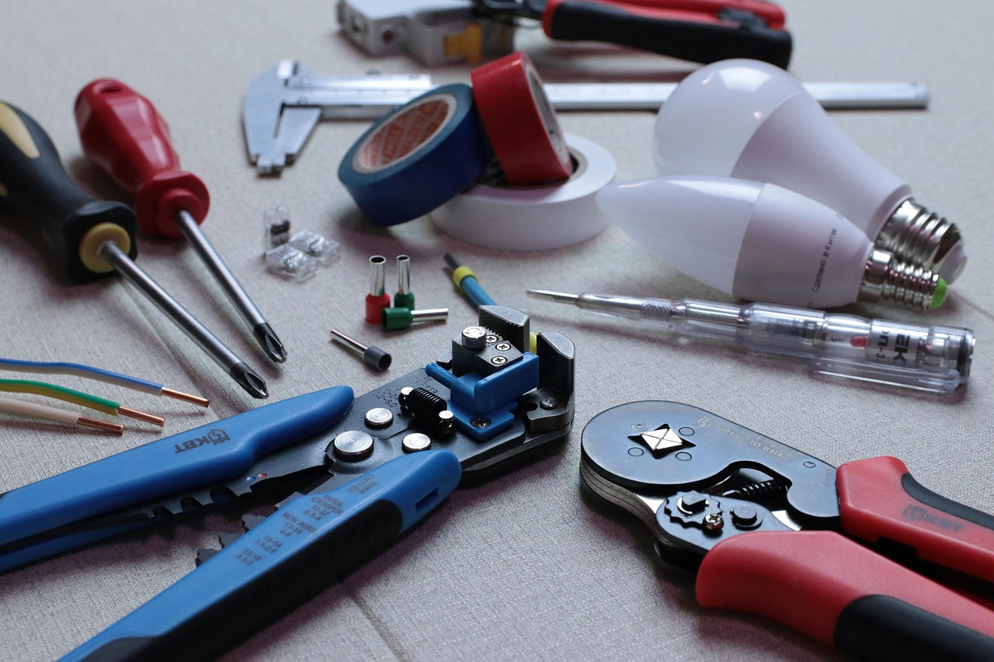
Sommaire
Présentation du projet P.3
Spécifications P.13
Conception P.17
Gestion de projet P.27
Réalisation du projet P.31
Conclusion P.43

Slide 3
Présentation du projet
Présentation du projet
Objectif
Publique cible
Elément analysés
Résumé du bechmark
SWOT
Persona
Charte graphique
Responsive

Slide 4
Présentation du projet
Présentation du projet
Présentation du projet
Refonte moderne du site Société Decramp​
Objectif : design moderne, accessibilité, compatibilité mobile, sécurité, interactivité et ergonomie​
Site actuel dépassé : https://www.decramp.fr​
Modernisation, ergonomie, RGPD​
Ajouter des fonctionnalités interactives .​
Optimiser les performances et la sécurité.​
Refonte moderne du site Société Decramp​
Objectif : design moderne, accessibilité, compatibilité mobile, sécurité, interactivité et ergonomie​
Site actuel dépassé : https://www.decramp.fr​
Modernisation, ergonomie, RGPD​
Ajouter des fonctionnalités interactives .​
Optimiser les performances et la sécurité.​

Slide 5
Objectifs
Objectifs
​Objectifs principaux​
Faciliter la mise en relation entre clients et entreprise.​
Présenter clairement et mettre en valeur les services ainsi que les partenaires​
Mettre le site en norme
Objectifs secondaires​
Permettre la création de compte utilisateur (gestion de profil,historique).​
Zone d’administration pour consulter et modérer toutes interactions avec clients.​
​Objectifs principaux​
Faciliter la mise en relation entre clients et entreprise.​
Présenter clairement et mettre en valeur les services ainsi que les partenaires​
Mettre le site en norme
Objectifs secondaires​
Permettre la création de compte utilisateur (gestion de profil,historique).​
Zone d’administration pour consulter et modérer toutes interactions avec clients.​

Slide 6
Public cible
Public cible
Particuliers/Professionnels = services d’installation, dépannage ou rénovation électrique.
Partenaires techniques = fournisseurs ou sous-traitants potentiels.
Admin = gestion et modération du contenu.
Particuliers/Professionnels = services d’installation, dépannage ou rénovation électrique.
Partenaires techniques = fournisseurs ou sous-traitants potentiels.
Admin = gestion et modération du contenu.

Slide 7
Éléments analysés
Éléments analysés
Critères | LBA Électricien | Mega Watt Électricité | Alternatif Elec 91
Design | ❗ Daté, simple | ✔️ Moderne mais chargé | ❌ Obsolète
Contenu | ❗ Très limité | ✔️ Complet | ❌ Très faible
Navigation | ✔️ Correcte | ✔️ Bonne | ❌ Peu intuitive
Performance | ✔️ Satisfaisante | ✔️ Très bonne | ❌ Lente
Optimisation mobile | ✔️ Fonctionnelle | ✔️ Très bonne | ❌ Mauvaise
Mise en valeur des sections | ❗ Basique | ❗ Avis mal présentés | ❌ Mauvaise
Critères | LBA Électricien | Mega Watt Électricité | Alternatif Elec 91
Design | ❗ Daté, simple | ✔️ Moderne mais chargé | ❌ Obsolète
Contenu | ❗ Très limité | ✔️ Complet | ❌ Très faible
Navigation | ✔️ Correcte | ✔️ Bonne | ❌ Peu intuitive
Performance | ✔️ Satisfaisante | ✔️ Très bonne | ❌ Lente
Optimisation mobile | ✔️ Fonctionnelle | ✔️ Très bonne | ❌ Mauvaise
Mise en valeur des sections | ❗ Basique | ❗ Avis mal présentés | ❌ Mauvaise
Critères | LBA Électricien | Mega Watt Électricité | Alternatif Elec 91
Design | ❗ Daté, simple | ✔️ Moderne mais chargé | ❌ Obsolète
Contenu | ❗ Très limité | ✔️ Complet | ❌ Très faible
Navigation | ✔️ Correcte | ✔️ Bonne | ❌ Peu intuitive
Performance | ✔️ Satisfaisante | ✔️ Très bonne | ❌ Lente
Optimisation mobile | ✔️ Fonctionnelle | ✔️ Très bonne | ❌ Mauvaise
Mise en valeur des sections | ❗ Basique | ❗ Avis mal présentés | ❌ Mauvaise
Critères | LBA Électricien | Mega Watt Électricité | Alternatif Elec 91
Design | ❗ Daté, simple | ✔️ Moderne mais chargé | ❌ Obsolète
Contenu | ❗ Très limité | ✔️ Complet | ❌ Très faible
Navigation | ✔️ Correcte | ✔️ Bonne | ❌ Peu intuitive
Performance | ✔️ Satisfaisante | ✔️ Très bonne | ❌ Lente
Optimisation mobile | ✔️ Fonctionnelle | ✔️ Très bonne | ❌ Mauvaise
Mise en valeur des sections | ❗ Basique | ❗ Avis mal présentés | ❌ Mauvaise
Critères | LBA Électricien | Mega Watt Électricité | Alternatif Elec 91
Design | ❗ Daté, simple | ✔️ Moderne mais chargé | ❌ Obsolète
Contenu | ❗ Très limité | ✔️ Complet | ❌ Très faible
Navigation | ✔️ Correcte | ✔️ Bonne | ❌ Peu intuitive
Performance | ✔️ Satisfaisante | ✔️ Très bonne | ❌ Lente
Optimisation mobile | ✔️ Fonctionnelle | ✔️ Très bonne | ❌ Mauvaise
Mise en valeur des sections | ❗ Basique | ❗ Avis mal présentés | ❌ Mauvaise
Critères | LBA Électricien | Mega Watt Électricité | Alternatif Elec 91
Design | ❗ Daté, simple | ✔️ Moderne mais chargé | ❌ Obsolète
Contenu | ❗ Très limité | ✔️ Complet | ❌ Très faible
Navigation | ✔️ Correcte | ✔️ Bonne | ❌ Peu intuitive
Performance | ✔️ Satisfaisante | ✔️ Très bonne | ❌ Lente
Optimisation mobile | ✔️ Fonctionnelle | ✔️ Très bonne | ❌ Mauvaise
Mise en valeur des sections | ❗ Basique | ❗ Avis mal présentés | ❌ Mauvaise
Critères | LBA Électricien | Mega Watt Électricité | Alternatif Elec 91
Design | ❗ Daté, simple | ✔️ Moderne mais chargé | ❌ Obsolète
Contenu | ❗ Très limité | ✔️ Complet | ❌ Très faible
Navigation | ✔️ Correcte | ✔️ Bonne | ❌ Peu intuitive
Performance | ✔️ Satisfaisante | ✔️ Très bonne | ❌ Lente
Optimisation mobile | ✔️ Fonctionnelle | ✔️ Très bonne | ❌ Mauvaise
Mise en valeur des sections | ❗ Basique | ❗ Avis mal présentés | ❌ Mauvaise
Critères | LBA Électricien | Mega Watt Électricité | Alternatif Elec 91
Design | ❗ Daté, simple | ✔️ Moderne mais chargé | ❌ Obsolète
Contenu | ❗ Très limité | ✔️ Complet | ❌ Très faible
Navigation | ✔️ Correcte | ✔️ Bonne | ❌ Peu intuitive
Performance | ✔️ Satisfaisante | ✔️ Très bonne | ❌ Lente
Optimisation mobile | ✔️ Fonctionnelle | ✔️ Très bonne | ❌ Mauvaise
Mise en valeur des sections | ❗ Basique | ❗ Avis mal présentés | ❌ Mauvaise
Critères | LBA Électricien | Mega Watt Électricité | Alternatif Elec 91
Design | ❗ Daté, simple | ✔️ Moderne mais chargé | ❌ Obsolète
Contenu | ❗ Très limité | ✔️ Complet | ❌ Très faible
Navigation | ✔️ Correcte | ✔️ Bonne | ❌ Peu intuitive
Performance | ✔️ Satisfaisante | ✔️ Très bonne | ❌ Lente
Optimisation mobile | ✔️ Fonctionnelle | ✔️ Très bonne | ❌ Mauvaise
Mise en valeur des sections | ❗ Basique | ❗ Avis mal présentés | ❌ Mauvaise
Critères | LBA Électricien | Mega Watt Électricité | Alternatif Elec 91
Design | ❗ Daté, simple | ✔️ Moderne mais chargé | ❌ Obsolète
Contenu | ❗ Très limité | ✔️ Complet | ❌ Très faible
Navigation | ✔️ Correcte | ✔️ Bonne | ❌ Peu intuitive
Performance | ✔️ Satisfaisante | ✔️ Très bonne | ❌ Lente
Optimisation mobile | ✔️ Fonctionnelle | ✔️ Très bonne | ❌ Mauvaise
Mise en valeur des sections | ❗ Basique | ❗ Avis mal présentés | ❌ Mauvaise
Critères | LBA Électricien | Mega Watt Électricité | Alternatif Elec 91
Design | ❗ Daté, simple | ✔️ Moderne mais chargé | ❌ Obsolète
Contenu | ❗ Très limité | ✔️ Complet | ❌ Très faible
Navigation | ✔️ Correcte | ✔️ Bonne | ❌ Peu intuitive
Performance | ✔️ Satisfaisante | ✔️ Très bonne | ❌ Lente
Optimisation mobile | ✔️ Fonctionnelle | ✔️ Très bonne | ❌ Mauvaise
Mise en valeur des sections | ❗ Basique | ❗ Avis mal présentés | ❌ Mauvaise
Critères | LBA Électricien | Mega Watt Électricité | Alternatif Elec 91
Design | ❗ Daté, simple | ✔️ Moderne mais chargé | ❌ Obsolète
Contenu | ❗ Très limité | ✔️ Complet | ❌ Très faible
Navigation | ✔️ Correcte | ✔️ Bonne | ❌ Peu intuitive
Performance | ✔️ Satisfaisante | ✔️ Très bonne | ❌ Lente
Optimisation mobile | ✔️ Fonctionnelle | ✔️ Très bonne | ❌ Mauvaise
Mise en valeur des sections | ❗ Basique | ❗ Avis mal présentés | ❌ Mauvaise
Critères | LBA Électricien | Mega Watt Électricité | Alternatif Elec 91
Design | ❗ Daté, simple | ✔️ Moderne mais chargé | ❌ Obsolète
Contenu | ❗ Très limité | ✔️ Complet | ❌ Très faible
Navigation | ✔️ Correcte | ✔️ Bonne | ❌ Peu intuitive
Performance | ✔️ Satisfaisante | ✔️ Très bonne | ❌ Lente
Optimisation mobile | ✔️ Fonctionnelle | ✔️ Très bonne | ❌ Mauvaise
Mise en valeur des sections | ❗ Basique | ❗ Avis mal présentés | ❌ Mauvaise
Critères | LBA Électricien | Mega Watt Électricité | Alternatif Elec 91
Design | ❗ Daté, simple | ✔️ Moderne mais chargé | ❌ Obsolète
Contenu | ❗ Très limité | ✔️ Complet | ❌ Très faible
Navigation | ✔️ Correcte | ✔️ Bonne | ❌ Peu intuitive
Performance | ✔️ Satisfaisante | ✔️ Très bonne | ❌ Lente
Optimisation mobile | ✔️ Fonctionnelle | ✔️ Très bonne | ❌ Mauvaise
Mise en valeur des sections | ❗ Basique | ❗ Avis mal présentés | ❌ Mauvaise

Slide 8
Résumé du benchmark
Résumé du benchmark
La majorité des sites d’électriciens de Morangle sont :​
Basique​
Anciens ou peu actualisé​
Limité​
Aucun ne propose :​
Espace membre​
Système commentaire​
Protection reCAPTCHA​
Carroussel moderne
La majorité des sites d’électriciens de Morangle sont :​
Basique​
Anciens ou peu actualisé​
Limité​
Aucun ne propose :​
Espace membre​
Système commentaire​
Protection reCAPTCHA​
Carroussel moderne

Slide 9
SWOT
SWOT
Forces (Strengths) | Faiblesses (Weaknesses)
Site sécurisé (reCAPTCHA, CSRF, mots de passe hashés). | Temps de développement long.
Architecture structurée, évolutive et sécurisée (PDO, MVC simplifié, validation serveur). | Nécessite une maintenance régulière.
Espace client + espace admin complet. | Pas encore de tableau de bord avancé.
Commentaires modérés automatiquement. | Dépendance à une stack PHP traditionnelle (sans framework moderne).
Identité visuelle moderne, cohérente et adaptée au secteur | Fonctionnalités nombreuses donc besoin de documentation.
SEO optimisé, balises structurées | Nécessite un hébergement compatible PHP 8 + extensions PDO
Forces (Strengths) | Faiblesses (Weaknesses)
Site sécurisé (reCAPTCHA, CSRF, mots de passe hashés). | Temps de développement long.
Architecture structurée, évolutive et sécurisée (PDO, MVC simplifié, validation serveur). | Nécessite une maintenance régulière.
Espace client + espace admin complet. | Pas encore de tableau de bord avancé.
Commentaires modérés automatiquement. | Dépendance à une stack PHP traditionnelle (sans framework moderne).
Identité visuelle moderne, cohérente et adaptée au secteur | Fonctionnalités nombreuses donc besoin de documentation.
SEO optimisé, balises structurées | Nécessite un hébergement compatible PHP 8 + extensions PDO
Opportunités (Opportunities) | Menaces (Threats)
Ajouter un système de devis complet. | Temps de développement long.
Espace client + espace admin complet. | Pas encore de tableau de bord avancé.
Développer une app mobile (Android / iOS). | Changements réglementaires (RGPD, sécurité).
SEO optimisé, balises structurées | Nécessite un hébergement compatible PHP 8 + extensions PDO
Opportunités (Opportunities) | Menaces (Threats)
Ajouter un système de devis complet. | Temps de développement long.
Espace client + espace admin complet. | Pas encore de tableau de bord avancé.
Développer une app mobile (Android / iOS). | Changements réglementaires (RGPD, sécurité).
SEO optimisé, balises structurées | Nécessite un hébergement compatible PHP 8 + extensions PDO

Slide 10
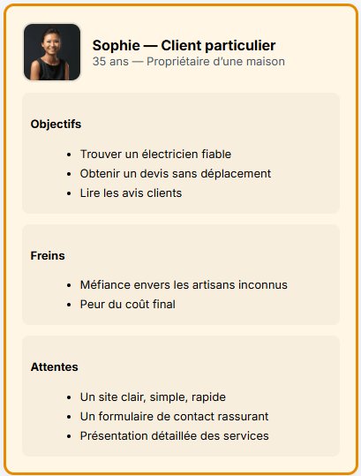
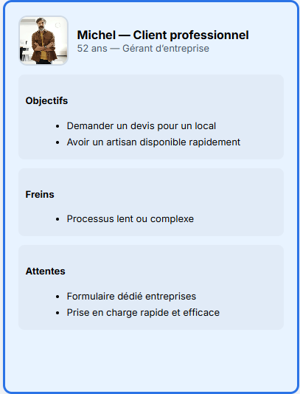
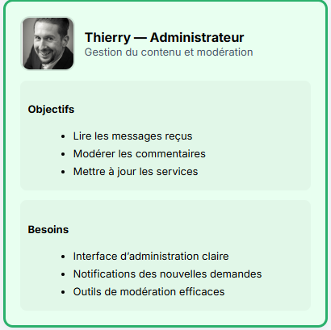
Persona
Persona

Slide 11




Charte graphique​
Charte graphique​

Slide 12


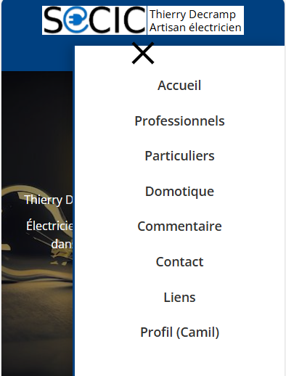
Responsive : adaptation du menu burger​
Responsive : adaptation du menu burger​
Phone :​
Phone :​
Tablette :​
Tablette :​

Slide 13
Spécifications
Spécifications fontionnelles
Arborescence
Spécifications techniques

Slide 14
Spécifications fonctionnelles​
Spécifications fonctionnelles​
Consulter la page d’accueil et des services
Visualiser les avis.
Consulter les partenaires et voir leur site.
Envoyer un message via le formulaire de contact.
Consulter la page d’accueil et des services
Visualiser les avis.
Consulter les partenaires et voir leur site.
Envoyer un message via le formulaire de contact.
Consulter la page d’accueil et des services
Visualiser les avis.
Consulter les partenaires et voir leur site.
Envoyer un message via le formulaire de contact.
Consulter la page d’accueil et des services
Visualiser les avis.
Consulter les partenaires et voir leur site.
Envoyer un message via le formulaire de contact.
Consulter la page d’accueil et des services
Visualiser les avis.
Consulter les partenaires et voir leur site.
Envoyer un message via le formulaire de contact.
Consulter la page d’accueil et des services
Visualiser les avis.
Consulter les partenaires et voir leur site.
Envoyer un message via le formulaire de contact.
Consulter la page d’accueil et des services
Visualiser les avis.
Consulter les partenaires et voir leur site.
Envoyer un message via le formulaire de contact.
Consulter la page d’accueil et des services
Visualiser les avis.
Consulter les partenaires et voir leur site.
Envoyer un message via le formulaire de contact.
Consulter la page d’accueil et des services
Visualiser les avis.
Consulter les partenaires et voir leur site.
Envoyer un message via le formulaire de contact.
Consulter la page d’accueil et des services
Visualiser les avis.
Consulter les partenaires et voir leur site.
Envoyer un message via le formulaire de contact.
Consulter la page d’accueil et des services
Visualiser les avis.
Consulter les partenaires et voir leur site.
Envoyer un message via le formulaire de contact.
Consulter la page d’accueil et des services
Visualiser les avis.
Consulter les partenaires et voir leur site.
Envoyer un message via le formulaire de contact.
Consulter la page d’accueil et des services
Visualiser les avis.
Consulter les partenaires et voir leur site.
Envoyer un message via le formulaire de contact.
Consulter la page d’accueil et des services
Visualiser les avis.
Consulter les partenaires et voir leur site.
Envoyer un message via le formulaire de contact.
Consulter la page d’accueil et des services
Visualiser les avis.
Consulter les partenaires et voir leur site.
Envoyer un message via le formulaire de contact.
Consulter la page d’accueil et des services
Visualiser les avis.
Consulter les partenaires et voir leur site.
Envoyer un message via le formulaire de contact.
Visiteur
Visiteur
Visiteur
Visiteur
Visiteur
Visiteur
Visiteur
Visiteur
Visiteur
Visiteur
Visiteur
Visiteur
Visiteur
Visiteur
Visiteur
Visiteur
Se connecter et modifier ses informations.
Déposer un avis ou un devis.
Voir l’historique de ses devis et commentaires.
Se connecter et modifier ses informations.
Déposer un avis ou un devis.
Voir l’historique de ses devis et commentaires.
Se connecter et modifier ses informations.
Déposer un avis ou un devis.
Voir l’historique de ses devis et commentaires.
Se connecter et modifier ses informations.
Déposer un avis ou un devis.
Voir l’historique de ses devis et commentaires.
Se connecter et modifier ses informations.
Déposer un avis ou un devis.
Voir l’historique de ses devis et commentaires.
Se connecter et modifier ses informations.
Déposer un avis ou un devis.
Voir l’historique de ses devis et commentaires.
Se connecter et modifier ses informations.
Déposer un avis ou un devis.
Voir l’historique de ses devis et commentaires.
Se connecter et modifier ses informations.
Déposer un avis ou un devis.
Voir l’historique de ses devis et commentaires.
Se connecter et modifier ses informations.
Déposer un avis ou un devis.
Voir l’historique de ses devis et commentaires.
Se connecter et modifier ses informations.
Déposer un avis ou un devis.
Voir l’historique de ses devis et commentaires.
Se connecter et modifier ses informations.
Déposer un avis ou un devis.
Voir l’historique de ses devis et commentaires.
Se connecter et modifier ses informations.
Déposer un avis ou un devis.
Voir l’historique de ses devis et commentaires.
Se connecter et modifier ses informations.
Déposer un avis ou un devis.
Voir l’historique de ses devis et commentaires.
Se connecter et modifier ses informations.
Déposer un avis ou un devis.
Voir l’historique de ses devis et commentaires.
Se connecter et modifier ses informations.
Déposer un avis ou un devis.
Voir l’historique de ses devis et commentaires.
Se connecter et modifier ses informations.
Déposer un avis ou un devis.
Voir l’historique de ses devis et commentaires.
Utilisateur
Utilisateur
Utilisateur
Utilisateur
Utilisateur
Utilisateur
Utilisateur
Utilisateur
Utilisateur
Utilisateur
Utilisateur
Utilisateur
Utilisateur
Utilisateur
Utilisateur
Utilisateur
Gestion des utilisateurs, des commentaires, des devis, de la galerie et des partenaires.
Consultation des messages reçus.
Gestion des utilisateurs, des commentaires, des devis, de la galerie et des partenaires.
Consultation des messages reçus.
Gestion des utilisateurs, des commentaires, des devis, de la galerie et des partenaires.
Consultation des messages reçus.
Gestion des utilisateurs, des commentaires, des devis, de la galerie et des partenaires.
Consultation des messages reçus.
Gestion des utilisateurs, des commentaires, des devis, de la galerie et des partenaires.
Consultation des messages reçus.
Gestion des utilisateurs, des commentaires, des devis, de la galerie et des partenaires.
Consultation des messages reçus.
Gestion des utilisateurs, des commentaires, des devis, de la galerie et des partenaires.
Consultation des messages reçus.
Gestion des utilisateurs, des commentaires, des devis, de la galerie et des partenaires.
Consultation des messages reçus.
Gestion des utilisateurs, des commentaires, des devis, de la galerie et des partenaires.
Consultation des messages reçus.
Gestion des utilisateurs, des commentaires, des devis, de la galerie et des partenaires.
Consultation des messages reçus.
Gestion des utilisateurs, des commentaires, des devis, de la galerie et des partenaires.
Consultation des messages reçus.
Gestion des utilisateurs, des commentaires, des devis, de la galerie et des partenaires.
Consultation des messages reçus.
Gestion des utilisateurs, des commentaires, des devis, de la galerie et des partenaires.
Consultation des messages reçus.
Gestion des utilisateurs, des commentaires, des devis, de la galerie et des partenaires.
Consultation des messages reçus.
Gestion des utilisateurs, des commentaires, des devis, de la galerie et des partenaires.
Consultation des messages reçus.
Gestion des utilisateurs, des commentaires, des devis, de la galerie et des partenaires.
Consultation des messages reçus.
Admin
Admin
Admin
Admin
Admin
Admin
Admin
Admin
Admin
Admin
Admin
Admin
Admin
Admin
Admin
Admin

Slide 15
Arborescence
Arborescence
Accueil
Accueil
Accueil
Accueil
Accueil
Accueil
Accueil
Accueil
Accueil
Accueil
Accueil
Accueil
Accueil
Accueil
Accueil
Accueil
Professionnel
Professionnel
Professionnel
Professionnel
Professionnel
Professionnel
Professionnel
Professionnel
Professionnel
Professionnel
Professionnel
Professionnel
Professionnel
Professionnel
Professionnel
Professionnel
Service
Service
Service
Service
Service
Service
Service
Service
Service
Service
Service
Service
Service
Service
Service
Service
Particulier
Particulier
Particulier
Particulier
Particulier
Particulier
Particulier
Particulier
Particulier
Particulier
Particulier
Particulier
Particulier
Particulier
Particulier
Particulier
Avis
Avis
Avis
Avis
Avis
Avis
Avis
Avis
Avis
Avis
Avis
Avis
Avis
Avis
Avis
Commentaire
Avis
Commentaire
Commentaire
Commentaire
Commentaire
Commentaire
Commentaire
Commentaire
Commentaire
Commentaire
Commentaire
Commentaire
Commentaire
Commentaire
Commentaire
Commentaire
Domotique
Domotique
Domotique
Domotique
Domotique
Domotique
Domotique
Domotique
Domotique
Domotique
Domotique
Domotique
Domotique
Domotique
Domotique
Domotique
Devis
Devis
Devis
Devis
Devis
Devis
Devis
Devis
Devis
Devis
Devis
Devis
Devis
Devis
Devis
Contact
Devis
Contact
Contact
Contact
Contact
Contact
Contact
Contact
Contact
Contact
Contact
Contact
Contact
Contact
Contact
Contact
Historique
Historique
Historique
Historique
Historique
Historique
Historique
Historique
Historique
Historique
Historique
Historique
Historique
Historique
Historique
Historique
Liens
Liens
Liens
Liens
Liens
Liens
Liens
Liens
Liens
Liens
Liens
Liens
Liens
Liens
Liens
Liens
User
User
User
User
User
User
User
User
User
User
User
User
User
User
User
User
Information
Information
Information
Information
Information
Information
Information
Information
Information
Information
Information
Information
Information
Information
Information
Information
Connexion
Connexion
Connexion
Connexion
Connexion
Connexion
Connexion
Connexion
Connexion
Connexion
Connexion
Connexion
Connexion
Connexion
Connexion
Connexion
Information
Information
Information
Information
Information
Information
Information
Information
Information
Information
Information
Information
Information
Information
Information
Admin
Information
Admin
Admin
Admin
Admin
Admin
Admin
Admin
Admin
Admin
Admin
Admin
Admin
Admin
Admin
Admin
Inscription
Inscription
Inscription
Inscription
Inscription
Inscription
Inscription
Inscription
Inscription
Inscription
Inscription
Inscription
Inscription
Inscription
Inscription
Inscription
Galerie
Galerie
Galerie
Galerie
Galerie
Galerie
Galerie
Galerie
Galerie
Galerie
Galerie
Galerie
Galerie
Galerie
Galerie
Galerie
User
User
User
User
User
User
User
User
User
User
User
User
User
User
User
User
RGPD
RGPD
RGPD
RGPD
RGPD
RGPD
RGPD
RGPD
RGPD
RGPD
RGPD
RGPD
RGPD
RGPD
RGPD
RGPD
Modération
Modération
Modération
Modération
Modération
Modération
Modération
Modération
Modération
Modération
Modération
Modération
Modération
Modération
Modération
Modération
Commentaire
Commentaire
Commentaire
Commentaire
Commentaire
Commentaire
Commentaire
Commentaire
Commentaire
Commentaire
Commentaire
Commentaire
Commentaire
Commentaire
Commentaire
Commentaire
Partenaire
Partenaire
Partenaire
Partenaire
Partenaire
Partenaire
Partenaire
Partenaire
Partenaire
Partenaire
Partenaire
Partenaire
Partenaire
Partenaire
Partenaire
Partenaire
Devis
Devis
Devis
Devis
Devis
Devis
Devis
Devis
Devis
Devis
Devis
Devis
Devis
Devis
Devis
Devis

Slide 16
Spécifications techniques​
Spécifications techniques​
Architecture du Projet
Organisation PHP classique
    Front-end
    Back-end
    Base de données
Architecture du Projet
Organisation PHP classique
    Front-end
    Back-end
    Base de données
Architecture du Projet
Organisation PHP classique
    Front-end
    Back-end
    Base de données
Architecture du Projet
Organisation PHP classique
    Front-end
    Back-end
    Base de données
Architecture du Projet
Organisation PHP classique
    Front-end
    Back-end
    Base de données
Architecture du Projet
Organisation PHP classique
    Front-end
    Back-end
    Base de données
Architecture du Projet
Organisation PHP classique
    Front-end
    Back-end
    Base de données
Architecture du Projet
Organisation PHP classique
    Front-end
    Back-end
    Base de données
Architecture du Projet
Organisation PHP classique
    Front-end
    Back-end
    Base de données
Architecture du Projet
Organisation PHP classique
    Front-end
    Back-end
    Base de données
Architecture du Projet
Organisation PHP classique
    Front-end
    Back-end
    Base de données
Architecture du Projet
Organisation PHP classique
    Front-end
    Back-end
    Base de données
Architecture du Projet
Organisation PHP classique
    Front-end
    Back-end
    Base de données
Architecture du Projet
Organisation PHP classique
    Front-end
    Back-end
    Base de données
Architecture du Projet
Organisation PHP classique
    Front-end
    Back-end
    Base de données
Architecture du Projet
Organisation PHP classique
    Front-end
    Back-end
    Base de données
Gestion des Médias
Upload d’images (max 5 MB)
Nom de fichier unique (uniqid())
Vérification MIME
Création automatique du dossier si absent
Stockage du fichier + entrée en base de données
Gestion des Médias
Upload d’images (max 5 MB)
Nom de fichier unique (uniqid())
Vérification MIME
Création automatique du dossier si absent
Stockage du fichier + entrée en base de données
Gestion des Médias
Upload d’images (max 5 MB)
Nom de fichier unique (uniqid())
Vérification MIME
Création automatique du dossier si absent
Stockage du fichier + entrée en base de données
Gestion des Médias
Upload d’images (max 5 MB)
Nom de fichier unique (uniqid())
Vérification MIME
Création automatique du dossier si absent
Stockage du fichier + entrée en base de données
Gestion des Médias
Upload d’images (max 5 MB)
Nom de fichier unique (uniqid())
Vérification MIME
Création automatique du dossier si absent
Stockage du fichier + entrée en base de données
Gestion des Médias
Upload d’images (max 5 MB)
Nom de fichier unique (uniqid())
Vérification MIME
Création automatique du dossier si absent
Stockage du fichier + entrée en base de données
Gestion des Médias
Upload d’images (max 5 MB)
Nom de fichier unique (uniqid())
Vérification MIME
Création automatique du dossier si absent
Stockage du fichier + entrée en base de données
Gestion des Médias
Upload d’images (max 5 MB)
Nom de fichier unique (uniqid())
Vérification MIME
Création automatique du dossier si absent
Stockage du fichier + entrée en base de données
Gestion des Médias
Upload d’images (max 5 MB)
Nom de fichier unique (uniqid())
Vérification MIME
Création automatique du dossier si absent
Stockage du fichier + entrée en base de données
Gestion des Médias
Upload d’images (max 5 MB)
Nom de fichier unique (uniqid())
Vérification MIME
Création automatique du dossier si absent
Stockage du fichier + entrée en base de données
Gestion des Médias
Upload d’images (max 5 MB)
Nom de fichier unique (uniqid())
Vérification MIME
Création automatique du dossier si absent
Stockage du fichier + entrée en base de données
Gestion des Médias
Upload d’images (max 5 MB)
Nom de fichier unique (uniqid())
Vérification MIME
Création automatique du dossier si absent
Stockage du fichier + entrée en base de données
Gestion des Médias
Upload d’images (max 5 MB)
Nom de fichier unique (uniqid())
Vérification MIME
Création automatique du dossier si absent
Stockage du fichier + entrée en base de données
Gestion des Médias
Upload d’images (max 5 MB)
Nom de fichier unique (uniqid())
Vérification MIME
Création automatique du dossier si absent
Stockage du fichier + entrée en base de données
Gestion des Médias
Upload d’images (max 5 MB)
Nom de fichier unique (uniqid())
Vérification MIME
Création automatique du dossier si absent
Stockage du fichier + entrée en base de données
Gestion des Médias
Upload d’images (max 5 MB)
Nom de fichier unique (uniqid())
Vérification MIME
Création automatique du dossier si absent
Stockage du fichier + entrée en base de données
Responsive Design
Maquette mobile-first
Menu burger pour mobile & tablette
Responsive Design
Maquette mobile-first
Menu burger pour mobile & tablette
Responsive Design
Maquette mobile-first
Menu burger pour mobile & tablette
Responsive Design
Maquette mobile-first
Menu burger pour mobile & tablette
Responsive Design
Maquette mobile-first
Menu burger pour mobile & tablette
Responsive Design
Maquette mobile-first
Menu burger pour mobile & tablette
Responsive Design
Maquette mobile-first
Menu burger pour mobile & tablette
Responsive Design
Maquette mobile-first
Menu burger pour mobile & tablette
Responsive Design
Maquette mobile-first
Menu burger pour mobile & tablette
Responsive Design
Maquette mobile-first
Menu burger pour mobile & tablette
Responsive Design
Maquette mobile-first
Menu burger pour mobile & tablette
Responsive Design
Maquette mobile-first
Menu burger pour mobile & tablette
Responsive Design
Maquette mobile-first
Menu burger pour mobile & tablette
Responsive Design
Maquette mobile-first
Menu burger pour mobile & tablette
Responsive Design
Maquette mobile-first
Menu burger pour mobile & tablette
Responsive Design
Maquette mobile-first
Menu burger pour mobile & tablette
Sécurité
Mots de passe hachés (password_hash)
Requêtes préparées PDO (anti SQL Injection)
Protection CSRF sur les formulaires
reCAPTCHA sur les formulaires sensibles
Sécurité
Mots de passe hachés (password_hash)
Requêtes préparées PDO (anti SQL Injection)
Protection CSRF sur les formulaires
reCAPTCHA sur les formulaires sensibles
Sécurité
Mots de passe hachés (password_hash)
Requêtes préparées PDO (anti SQL Injection)
Protection CSRF sur les formulaires
reCAPTCHA sur les formulaires sensibles
Sécurité
Mots de passe hachés (password_hash)
Requêtes préparées PDO (anti SQL Injection)
Protection CSRF sur les formulaires
reCAPTCHA sur les formulaires sensibles
Sécurité
Mots de passe hachés (password_hash)
Requêtes préparées PDO (anti SQL Injection)
Protection CSRF sur les formulaires
reCAPTCHA sur les formulaires sensibles
Sécurité
Mots de passe hachés (password_hash)
Requêtes préparées PDO (anti SQL Injection)
Protection CSRF sur les formulaires
reCAPTCHA sur les formulaires sensibles
Sécurité
Mots de passe hachés (password_hash)
Requêtes préparées PDO (anti SQL Injection)
Protection CSRF sur les formulaires
reCAPTCHA sur les formulaires sensibles
Sécurité
Mots de passe hachés (password_hash)
Requêtes préparées PDO (anti SQL Injection)
Protection CSRF sur les formulaires
reCAPTCHA sur les formulaires sensibles
Sécurité
Mots de passe hachés (password_hash)
Requêtes préparées PDO (anti SQL Injection)
Protection CSRF sur les formulaires
reCAPTCHA sur les formulaires sensibles
Sécurité
Mots de passe hachés (password_hash)
Requêtes préparées PDO (anti SQL Injection)
Protection CSRF sur les formulaires
reCAPTCHA sur les formulaires sensibles
Sécurité
Mots de passe hachés (password_hash)
Requêtes préparées PDO (anti SQL Injection)
Protection CSRF sur les formulaires
reCAPTCHA sur les formulaires sensibles
Sécurité
Mots de passe hachés (password_hash)
Requêtes préparées PDO (anti SQL Injection)
Protection CSRF sur les formulaires
reCAPTCHA sur les formulaires sensibles
Sécurité
Mots de passe hachés (password_hash)
Requêtes préparées PDO (anti SQL Injection)
Protection CSRF sur les formulaires
reCAPTCHA sur les formulaires sensibles
Sécurité
Mots de passe hachés (password_hash)
Requêtes préparées PDO (anti SQL Injection)
Protection CSRF sur les formulaires
reCAPTCHA sur les formulaires sensibles
Sécurité
Mots de passe hachés (password_hash)
Requêtes préparées PDO (anti SQL Injection)
Protection CSRF sur les formulaires
reCAPTCHA sur les formulaires sensibles
Sécurité
Mots de passe hachés (password_hash)
Requêtes préparées PDO (anti SQL Injection)
Protection CSRF sur les formulaires
reCAPTCHA sur les formulaires sensibles
Technologies Utilisées
Front-end Back-end
HTML5 PHP 8
CSS3
JavaScript
Base de données
MySQL
Outils
VS Code GitHub
XAMPP / WAMP Figma
Technologies Utilisées
Front-end Back-end
HTML5 PHP 8
CSS3
JavaScript
Base de données
MySQL
Outils
VS Code GitHub
XAMPP / WAMP Figma
Technologies Utilisées
Front-end Back-end
HTML5 PHP 8
CSS3
JavaScript
Base de données
MySQL
Outils
VS Code GitHub
XAMPP / WAMP Figma
Technologies Utilisées
Front-end Back-end
HTML5 PHP 8
CSS3
JavaScript
Base de données
MySQL
Outils
VS Code GitHub
XAMPP / WAMP Figma
Technologies Utilisées
Front-end Back-end
HTML5 PHP 8
CSS3
JavaScript
Base de données
MySQL
Outils
VS Code GitHub
XAMPP / WAMP Figma
Technologies Utilisées
Front-end Back-end
HTML5 PHP 8
CSS3
JavaScript
Base de données
MySQL
Outils
VS Code GitHub
XAMPP / WAMP Figma
Technologies Utilisées
Front-end Back-end
HTML5 PHP 8
CSS3
JavaScript
Base de données
MySQL
Outils
VS Code GitHub
XAMPP / WAMP Figma
Technologies Utilisées
Front-end Back-end
HTML5 PHP 8
CSS3
JavaScript
Base de données
MySQL
Outils
VS Code GitHub
XAMPP / WAMP Figma
Technologies Utilisées
Front-end Back-end
HTML5 PHP 8
CSS3
JavaScript
Base de données
MySQL
Outils
VS Code GitHub
XAMPP / WAMP Figma
Technologies Utilisées
Front-end Back-end
HTML5 PHP 8
CSS3
JavaScript
Base de données
MySQL
Outils
VS Code GitHub
XAMPP / WAMP Figma
Technologies Utilisées
Front-end Back-end
HTML5 PHP 8
CSS3
JavaScript
Base de données
MySQL
Outils
VS Code GitHub
XAMPP / WAMP Figma
Technologies Utilisées
Front-end Back-end
HTML5 PHP 8
CSS3
JavaScript
Base de données
MySQL
Outils
VS Code GitHub
XAMPP / WAMP Figma
Technologies Utilisées
Front-end Back-end
HTML5 PHP 8
CSS3
JavaScript
Base de données
MySQL
Outils
VS Code GitHub
XAMPP / WAMP Figma
Technologies Utilisées
Front-end Back-end
HTML5 PHP 8
CSS3
JavaScript
Base de données
MySQL
Outils
VS Code GitHub
XAMPP / WAMP Figma
Technologies Utilisées
Front-end Back-end
HTML5 PHP 8
CSS3
JavaScript
Base de données
MySQL
Outils
VS Code GitHub
XAMPP / WAMP Figma
Technologies Utilisées
Front-end Back-end
HTML5 PHP 8
CSS3
JavaScript
Base de données
MySQL
Outils
VS Code GitHub
XAMPP / WAMP Figma

Slide 17
Conception
Maquettes
Use case
Diagramme de classe
Diagramme de séquence
MCD
MLD
MPD
DD

Slide 18
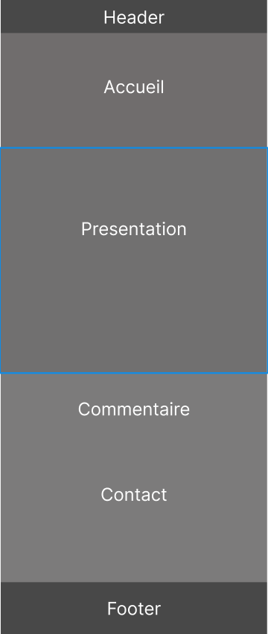
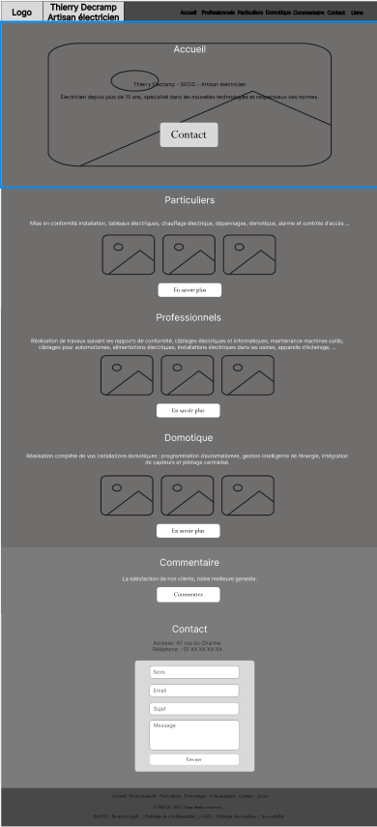
Maquettes​
Maquettes​
Maquette :​
Projet_exam - maquette desktop
Zoning :​
Maquette :​
Projet_exam - maquette desktop
Zoning :​
Wireframe :​
Wireframe :​

Slide 19
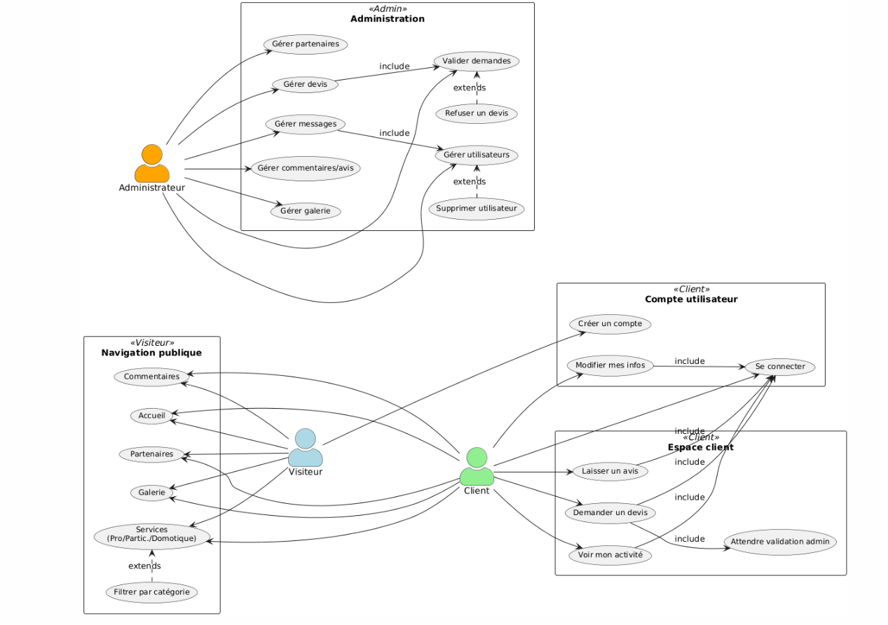
Use Case​
Use Case​

Slide 20
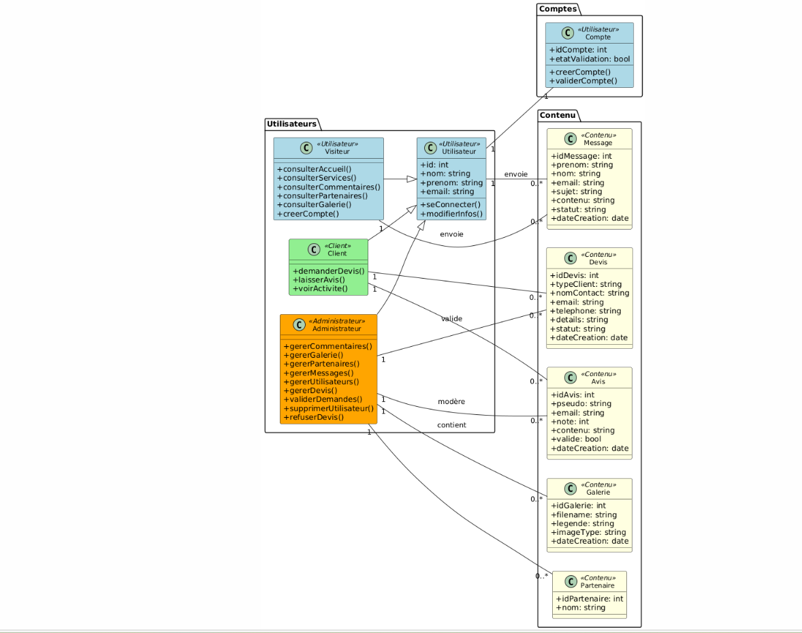
Diagramme de classes
Diagramme de classes

Slide 21
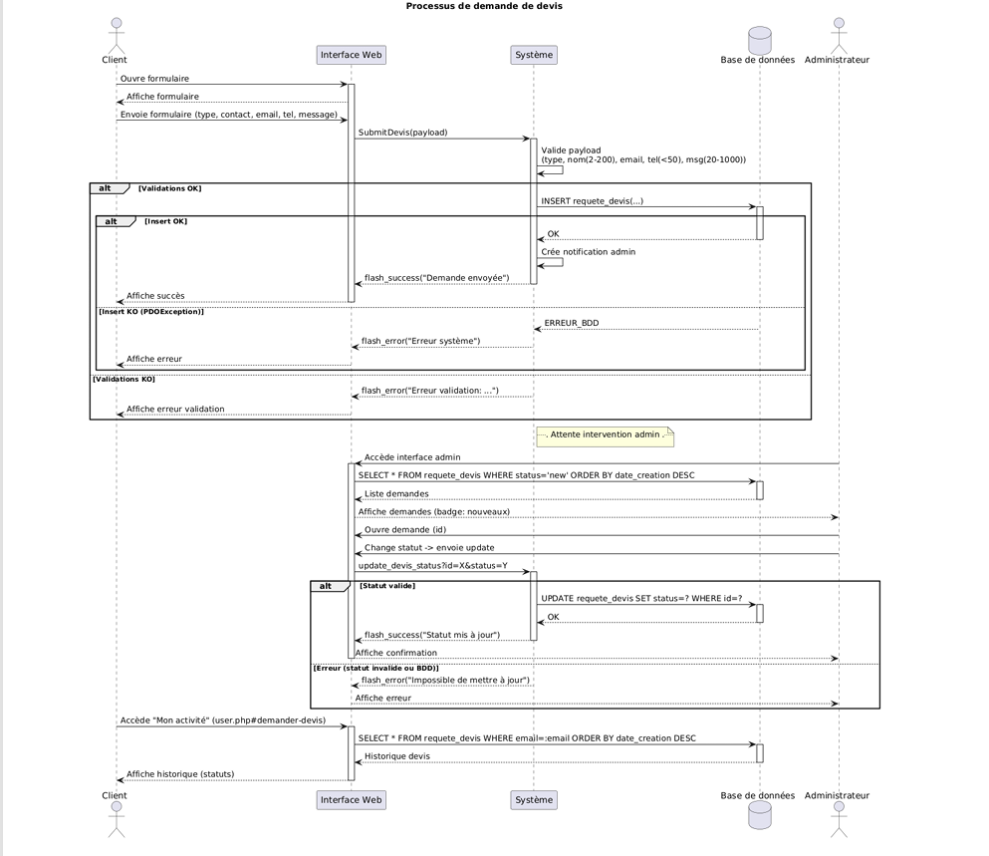
Diagrammes de séquence
Diagrammes de séquence

Slide 22
Diagrammes de séquence p.2
Diagrammes de séquence p.2

Slide 23
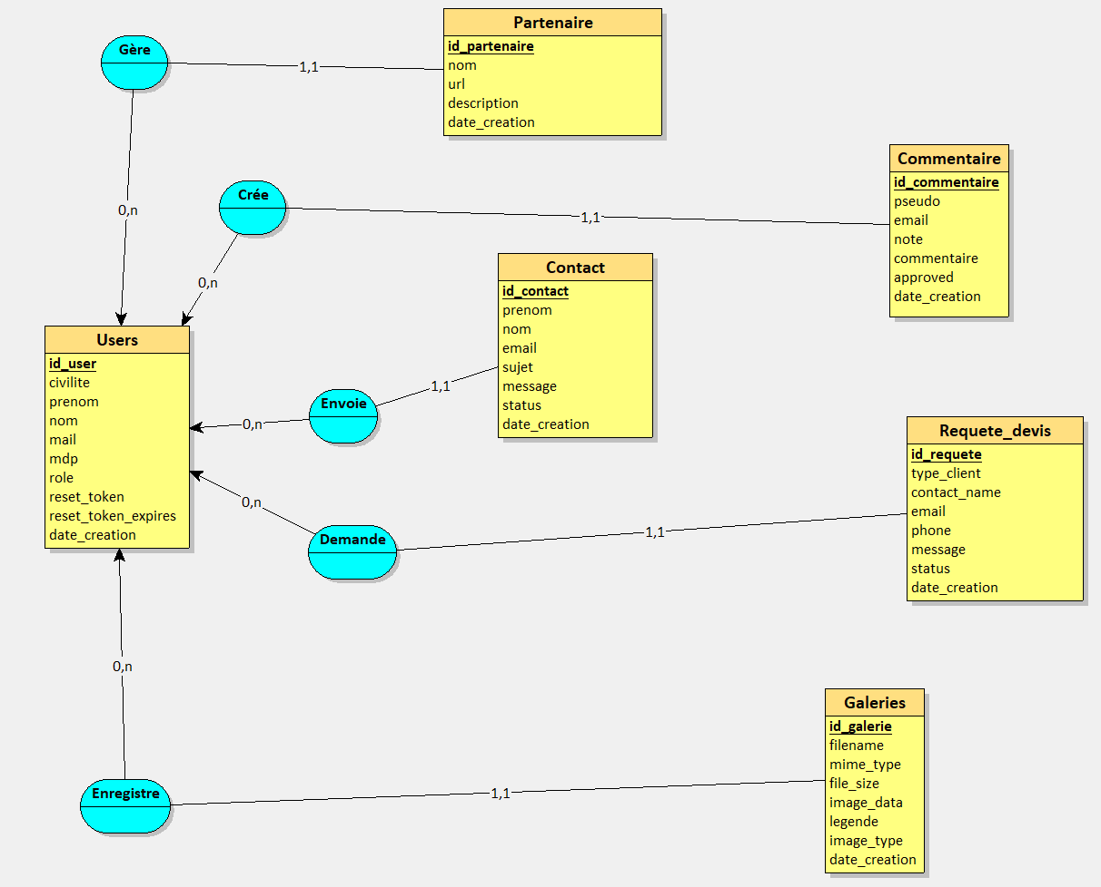
MODÈLE CONCEPTUEL DE DONNÉES (MCD)
MODÈLE CONCEPTUEL DE DONNÉES (MCD)

Slide 24
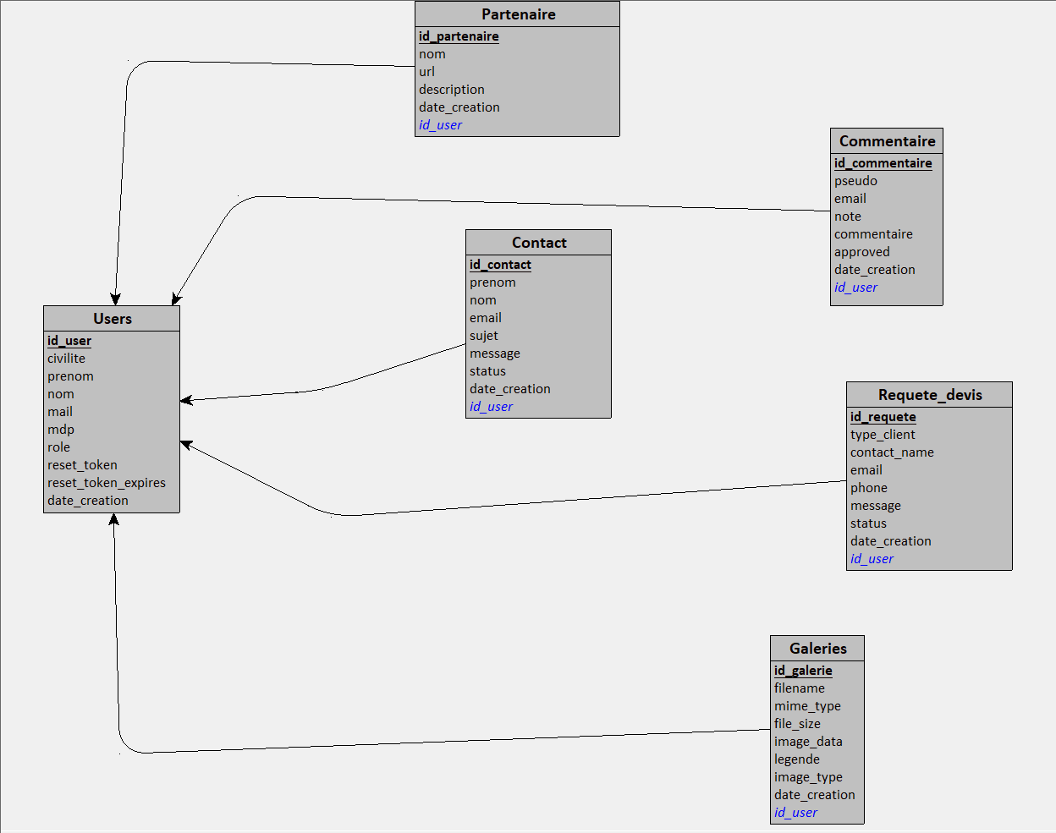
MODÈLE LOGIQUE DE DONNÉES (MLD)
MODÈLE LOGIQUE DE DONNÉES (MLD)

Slide 25
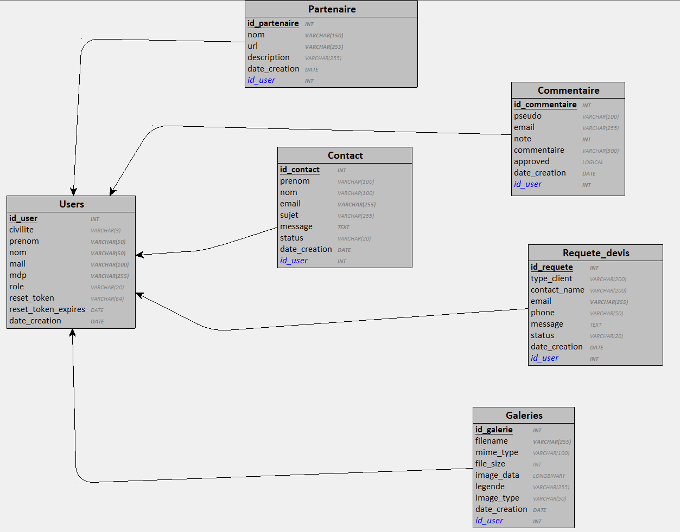
MODÈLE PHYSIQUE DE DONNÉES (MPD)
MODÈLE PHYSIQUE DE DONNÉES (MPD)

Slide 26
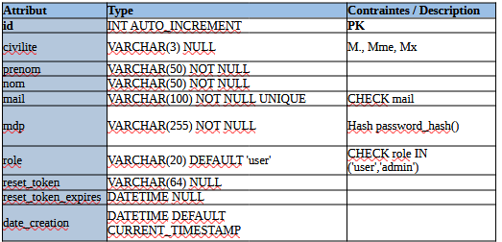

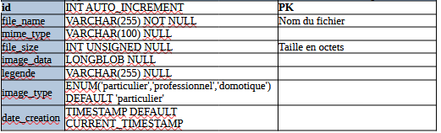
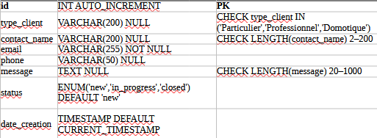
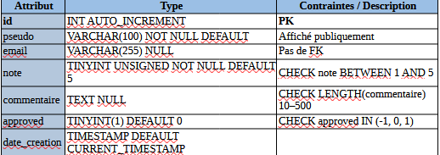
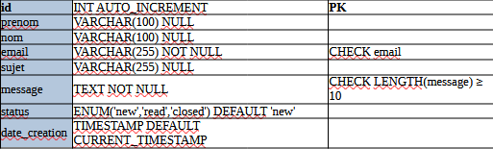
Dictionnaire de données
Table: USERS
Description : Comptes utilisateurs inscrits (clients et administrateurs) Les visiteurs non inscrits n'apparaissent PAS dans cette table.
Table: USERS
Description : Comptes utilisateurs inscrits (clients et administrateurs) Les visiteurs non inscrits n'apparaissent PAS dans cette table.
Table: USERS
Description : Comptes utilisateurs inscrits (clients et administrateurs) Les visiteurs non inscrits n'apparaissent PAS dans cette table.
Table: USERS
Description : Comptes utilisateurs inscrits (clients et administrateurs) Les visiteurs non inscrits n'apparaissent PAS dans cette table.
Table: USERS
Description : Comptes utilisateurs inscrits (clients et administrateurs) Les visiteurs non inscrits n'apparaissent PAS dans cette table.
Table: USERS
Description : Comptes utilisateurs inscrits (clients et administrateurs) Les visiteurs non inscrits n'apparaissent PAS dans cette table.
Table: USERS
Description : Comptes utilisateurs inscrits (clients et administrateurs) Les visiteurs non inscrits n'apparaissent PAS dans cette table.
Table: USERS
Description : Comptes utilisateurs inscrits (clients et administrateurs) Les visiteurs non inscrits n'apparaissent PAS dans cette table.
Table: CONTACT
Description : Messages envoyés via le formulaire de contact. Peut provenir de visiteurs (non inscrits) ou utilisateurs inscrits. Lien implicite avec users via email.
Table: CONTACT
Description : Messages envoyés via le formulaire de contact. Peut provenir de visiteurs (non inscrits) ou utilisateurs inscrits. Lien implicite avec users via email.
Table: CONTACT
Description : Messages envoyés via le formulaire de contact. Peut provenir de visiteurs (non inscrits) ou utilisateurs inscrits. Lien implicite avec users via email.
Table: CONTACT
Description : Messages envoyés via le formulaire de contact. Peut provenir de visiteurs (non inscrits) ou utilisateurs inscrits. Lien implicite avec users via email.
Table: CONTACT
Description : Messages envoyés via le formulaire de contact. Peut provenir de visiteurs (non inscrits) ou utilisateurs inscrits. Lien implicite avec users via email.
Table: CONTACT
Description : Messages envoyés via le formulaire de contact. Peut provenir de visiteurs (non inscrits) ou utilisateurs inscrits. Lien implicite avec users via email.
Table: CONTACT
Description : Messages envoyés via le formulaire de contact. Peut provenir de visiteurs (non inscrits) ou utilisateurs inscrits. Lien implicite avec users via email.
Table: CONTACT
Description : Messages envoyés via le formulaire de contact. Peut provenir de visiteurs (non inscrits) ou utilisateurs inscrits. Lien implicite avec users via email.
Table: PARTENAIRE
Description : Liste des partenaires affichés sur le site (avec logo/lien).
Table: PARTENAIRE
Description : Liste des partenaires affichés sur le site (avec logo/lien).
Table: PARTENAIRE
Description : Liste des partenaires affichés sur le site (avec logo/lien).
Table: PARTENAIRE
Description : Liste des partenaires affichés sur le site (avec logo/lien).
Table: PARTENAIRE
Description : Liste des partenaires affichés sur le site (avec logo/lien).
Table: PARTENAIRE
Description : Liste des partenaires affichés sur le site (avec logo/lien).
Table: PARTENAIRE
Description : Liste des partenaires affichés sur le site (avec logo/lien).
Table: PARTENAIRE
Description : Liste des partenaires affichés sur le site (avec logo/lien).
Table: REQUETE_DEVIS
Description : Demandes de devis (clients inscrits). Peut être liée à des images via galeries.requete_id.
Table: REQUETE_DEVIS
Description : Demandes de devis (clients inscrits). Peut être liée à des images via galeries.requete_id.
Table: REQUETE_DEVIS
Description : Demandes de devis (clients inscrits). Peut être liée à des images via galeries.requete_id.
Table: REQUETE_DEVIS
Description : Demandes de devis (clients inscrits). Peut être liée à des images via galeries.requete_id.
Table: REQUETE_DEVIS
Description : Demandes de devis (clients inscrits). Peut être liée à des images via galeries.requete_id.
Table: REQUETE_DEVIS
Description : Demandes de devis (clients inscrits). Peut être liée à des images via galeries.requete_id.
Table: REQUETE_DEVIS
Description : Demandes de devis (clients inscrits). Peut être liée à des images via galeries.requete_id.
Table: REQUETE_DEVIS
Description : Demandes de devis (clients inscrits). Peut être liée à des images via galeries.requete_id.
Table: COMMENTAIRE
Description : Avis laissés par les utilisateurs inscrits. Modération par admin obligatoire avant publication.
Table: COMMENTAIRE
Description : Avis laissés par les utilisateurs inscrits. Modération par admin obligatoire avant publication.
Table: COMMENTAIRE
Description : Avis laissés par les utilisateurs inscrits. Modération par admin obligatoire avant publication.
Table: COMMENTAIRE
Description : Avis laissés par les utilisateurs inscrits. Modération par admin obligatoire avant publication.
Table: COMMENTAIRE
Description : Avis laissés par les utilisateurs inscrits. Modération par admin obligatoire avant publication.
Table: COMMENTAIRE
Description : Avis laissés par les utilisateurs inscrits. Modération par admin obligatoire avant publication.
Table: COMMENTAIRE
Description : Avis laissés par les utilisateurs inscrits. Modération par admin obligatoire avant publication.
Table: COMMENTAIRE
Description : Avis laissés par les utilisateurs inscrits. Modération par admin obligatoire avant publication.
Table: GALERIES
Description : Images uploadées pour la galerie du site.
Table: GALERIES
Description : Images uploadées pour la galerie du site.
Table: GALERIES
Description : Images uploadées pour la galerie du site.
Table: GALERIES
Description : Images uploadées pour la galerie du site.
Table: GALERIES
Description : Images uploadées pour la galerie du site.
Table: GALERIES
Description : Images uploadées pour la galerie du site.
Table: GALERIES
Description : Images uploadées pour la galerie du site.
Table: GALERIES
Description : Images uploadées pour la galerie du site.

Slide 27
Gestion de projet
Agile
Cahier des users
Backlog

Slide 28
Agile
Agile
Sprints de 2 semaines.
Réunions courtes , revue de sprint et rétrospective à la fin de chaque sprint.
Product Owner : Boukhalfa Camil.
Scrum Master léger : auto-organisation
Sprints de 2 semaines.
Réunions courtes , revue de sprint et rétrospective à la fin de chaque sprint.
Product Owner : Boukhalfa Camil.
Scrum Master léger : auto-organisation

Slide 29
Cahier des user stories
Cahier des user stories
En tant que visiteur/utilisateur :
je veux consulter la page d’accueil pour connaître les services.
je veux envoyer un message via le formulaire de contact afin de contacter l’entreprise.
je veux voir la galerie d’images par catégorie.
En tant qu’utilisateur inscrit :
je veux créer un compte pour accéder à mon espace personnel.
je veux demander un devis pour lancer une demande.
je veux laisser un commentaire pour partager mon avis.
je veux modifier mon profil pour corriger mes informations.
je veux récupérer mon mot de passe via un email sécurisé.
En tant qu’admin :
je veux modérer (valider/rejeter) les commentaires.
je veux gérer les demandes de devis et la galerie ainsi que la liste de mes partenariats .
En tant que visiteur/utilisateur :
je veux consulter la page d’accueil pour connaître les services.
je veux envoyer un message via le formulaire de contact afin de contacter l’entreprise.
je veux voir la galerie d’images par catégorie.
En tant qu’utilisateur inscrit :
je veux créer un compte pour accéder à mon espace personnel.
je veux demander un devis pour lancer une demande.
je veux laisser un commentaire pour partager mon avis.
je veux modifier mon profil pour corriger mes informations.
je veux récupérer mon mot de passe via un email sécurisé.
En tant qu’admin :
je veux modérer (valider/rejeter) les commentaires.
je veux gérer les demandes de devis et la galerie ainsi que la liste de mes partenariats .

Slide 30
Backlog
Backlog
ID | Fonctionnalité / User Story | Tâches principales | Priorité
US1 | Consulter la page d’accueil | HTML/CSS + structure + contenu | P1
US2 | Envoyer un message via le formulaire de contact | Formulaire + validation + email + sécurité | P0
US3 | Créer un compte | Inscription + hashage mdp + PDO + validations | P0
US10 | Récupérer son mot de passe | Token sécurisé + email + expiration | P0
US4 | Demander un devis | Form devis + stockage + interface admin | P0
US5 | Déposer un commentaire | Form commentaire + affichage | P1
US6 | Modération des commentaires (admin) | Valider / rejeter + interface back-office | P0
US7 | Gestion des devis (admin) | Lecture / suivi / statuts | P0
US8 | Voir la galerie d’images | Upload + vérification MIME + catégories | P1
US9 | Modifier son profil | Form profil + mise à jour base de données | P1
TECH1 | Sécurité globale | CSRF, XSS, PDO préparées, HTTPS, filtres | P0
TECH2 | Page partenaires | Listing + liens externes | P1
EXTRA | Animations & dashboards avancés | Étoiles JS, stats admin | P2
ID | Fonctionnalité / User Story | Tâches principales | Priorité
US1 | Consulter la page d’accueil | HTML/CSS + structure + contenu | P1
US2 | Envoyer un message via le formulaire de contact | Formulaire + validation + email + sécurité | P0
US3 | Créer un compte | Inscription + hashage mdp + PDO + validations | P0
US10 | Récupérer son mot de passe | Token sécurisé + email + expiration | P0
US4 | Demander un devis | Form devis + stockage + interface admin | P0
US5 | Déposer un commentaire | Form commentaire + affichage | P1
US6 | Modération des commentaires (admin) | Valider / rejeter + interface back-office | P0
US7 | Gestion des devis (admin) | Lecture / suivi / statuts | P0
US8 | Voir la galerie d’images | Upload + vérification MIME + catégories | P1
US9 | Modifier son profil | Form profil + mise à jour base de données | P1
TECH1 | Sécurité globale | CSRF, XSS, PDO préparées, HTTPS, filtres | P0
TECH2 | Page partenaires | Listing + liens externes | P1
EXTRA | Animations & dashboards avancés | Étoiles JS, stats admin | P2
ID | Fonctionnalité / User Story | Tâches principales | Priorité
US1 | Consulter la page d’accueil | HTML/CSS + structure + contenu | P1
US2 | Envoyer un message via le formulaire de contact | Formulaire + validation + email + sécurité | P0
US3 | Créer un compte | Inscription + hashage mdp + PDO + validations | P0
US10 | Récupérer son mot de passe | Token sécurisé + email + expiration | P0
US4 | Demander un devis | Form devis + stockage + interface admin | P0
US5 | Déposer un commentaire | Form commentaire + affichage | P1
US6 | Modération des commentaires (admin) | Valider / rejeter + interface back-office | P0
US7 | Gestion des devis (admin) | Lecture / suivi / statuts | P0
US8 | Voir la galerie d’images | Upload + vérification MIME + catégories | P1
US9 | Modifier son profil | Form profil + mise à jour base de données | P1
TECH1 | Sécurité globale | CSRF, XSS, PDO préparées, HTTPS, filtres | P0
TECH2 | Page partenaires | Listing + liens externes | P1
EXTRA | Animations & dashboards avancés | Étoiles JS, stats admin | P2
ID | Fonctionnalité / User Story | Tâches principales | Priorité
US1 | Consulter la page d’accueil | HTML/CSS + structure + contenu | P1
US2 | Envoyer un message via le formulaire de contact | Formulaire + validation + email + sécurité | P0
US3 | Créer un compte | Inscription + hashage mdp + PDO + validations | P0
US10 | Récupérer son mot de passe | Token sécurisé + email + expiration | P0
US4 | Demander un devis | Form devis + stockage + interface admin | P0
US5 | Déposer un commentaire | Form commentaire + affichage | P1
US6 | Modération des commentaires (admin) | Valider / rejeter + interface back-office | P0
US7 | Gestion des devis (admin) | Lecture / suivi / statuts | P0
US8 | Voir la galerie d’images | Upload + vérification MIME + catégories | P1
US9 | Modifier son profil | Form profil + mise à jour base de données | P1
TECH1 | Sécurité globale | CSRF, XSS, PDO préparées, HTTPS, filtres | P0
TECH2 | Page partenaires | Listing + liens externes | P1
EXTRA | Animations & dashboards avancés | Étoiles JS, stats admin | P2
ID | Fonctionnalité / User Story | Tâches principales | Priorité
US1 | Consulter la page d’accueil | HTML/CSS + structure + contenu | P1
US2 | Envoyer un message via le formulaire de contact | Formulaire + validation + email + sécurité | P0
US3 | Créer un compte | Inscription + hashage mdp + PDO + validations | P0
US10 | Récupérer son mot de passe | Token sécurisé + email + expiration | P0
US4 | Demander un devis | Form devis + stockage + interface admin | P0
US5 | Déposer un commentaire | Form commentaire + affichage | P1
US6 | Modération des commentaires (admin) | Valider / rejeter + interface back-office | P0
US7 | Gestion des devis (admin) | Lecture / suivi / statuts | P0
US8 | Voir la galerie d’images | Upload + vérification MIME + catégories | P1
US9 | Modifier son profil | Form profil + mise à jour base de données | P1
TECH1 | Sécurité globale | CSRF, XSS, PDO préparées, HTTPS, filtres | P0
TECH2 | Page partenaires | Listing + liens externes | P1
EXTRA | Animations & dashboards avancés | Étoiles JS, stats admin | P2
ID | Fonctionnalité / User Story | Tâches principales | Priorité
US1 | Consulter la page d’accueil | HTML/CSS + structure + contenu | P1
US2 | Envoyer un message via le formulaire de contact | Formulaire + validation + email + sécurité | P0
US3 | Créer un compte | Inscription + hashage mdp + PDO + validations | P0
US10 | Récupérer son mot de passe | Token sécurisé + email + expiration | P0
US4 | Demander un devis | Form devis + stockage + interface admin | P0
US5 | Déposer un commentaire | Form commentaire + affichage | P1
US6 | Modération des commentaires (admin) | Valider / rejeter + interface back-office | P0
US7 | Gestion des devis (admin) | Lecture / suivi / statuts | P0
US8 | Voir la galerie d’images | Upload + vérification MIME + catégories | P1
US9 | Modifier son profil | Form profil + mise à jour base de données | P1
TECH1 | Sécurité globale | CSRF, XSS, PDO préparées, HTTPS, filtres | P0
TECH2 | Page partenaires | Listing + liens externes | P1
EXTRA | Animations & dashboards avancés | Étoiles JS, stats admin | P2
ID | Fonctionnalité / User Story | Tâches principales | Priorité
US1 | Consulter la page d’accueil | HTML/CSS + structure + contenu | P1
US2 | Envoyer un message via le formulaire de contact | Formulaire + validation + email + sécurité | P0
US3 | Créer un compte | Inscription + hashage mdp + PDO + validations | P0
US10 | Récupérer son mot de passe | Token sécurisé + email + expiration | P0
US4 | Demander un devis | Form devis + stockage + interface admin | P0
US5 | Déposer un commentaire | Form commentaire + affichage | P1
US6 | Modération des commentaires (admin) | Valider / rejeter + interface back-office | P0
US7 | Gestion des devis (admin) | Lecture / suivi / statuts | P0
US8 | Voir la galerie d’images | Upload + vérification MIME + catégories | P1
US9 | Modifier son profil | Form profil + mise à jour base de données | P1
TECH1 | Sécurité globale | CSRF, XSS, PDO préparées, HTTPS, filtres | P0
TECH2 | Page partenaires | Listing + liens externes | P1
EXTRA | Animations & dashboards avancés | Étoiles JS, stats admin | P2
ID | Fonctionnalité / User Story | Tâches principales | Priorité
US1 | Consulter la page d’accueil | HTML/CSS + structure + contenu | P1
US2 | Envoyer un message via le formulaire de contact | Formulaire + validation + email + sécurité | P0
US3 | Créer un compte | Inscription + hashage mdp + PDO + validations | P0
US10 | Récupérer son mot de passe | Token sécurisé + email + expiration | P0
US4 | Demander un devis | Form devis + stockage + interface admin | P0
US5 | Déposer un commentaire | Form commentaire + affichage | P1
US6 | Modération des commentaires (admin) | Valider / rejeter + interface back-office | P0
US7 | Gestion des devis (admin) | Lecture / suivi / statuts | P0
US8 | Voir la galerie d’images | Upload + vérification MIME + catégories | P1
US9 | Modifier son profil | Form profil + mise à jour base de données | P1
TECH1 | Sécurité globale | CSRF, XSS, PDO préparées, HTTPS, filtres | P0
TECH2 | Page partenaires | Listing + liens externes | P1
EXTRA | Animations & dashboards avancés | Étoiles JS, stats admin | P2

Slide 31
Realisation du projet
Environnement
SEO
RGPD & Sécurité
Tests

Slide 32
Environnement
Environnement
Éditeur : Visual Studio Code (+ extensions PHP Intelephense, PHP Debug, Prettier).
Moyen de communication : Discord ou par Mail.
Serveur local : Wampserver
Déploiement : hébergement LAMP ou VPS ou encore gitpage (lien : Accueil).
Éditeur : Visual Studio Code (+ extensions PHP Intelephense, PHP Debug, Prettier).
Moyen de communication : Discord ou par Mail.
Serveur local : Wampserver
Déploiement : hébergement LAMP ou VPS ou encore gitpage (lien : Accueil).
Éditeur : Visual Studio Code (+ extensions PHP Intelephense, PHP Debug, Prettier).
Moyen de communication : Discord ou par Mail.
Serveur local : Wampserver
Déploiement : hébergement LAMP ou VPS ou encore gitpage (lien : Accueil).
Éditeur : Visual Studio Code (+ extensions PHP Intelephense, PHP Debug, Prettier).
Moyen de communication : Discord ou par Mail.
Serveur local : Wampserver
Déploiement : hébergement LAMP ou VPS ou encore gitpage (lien : Accueil).

Slide 33
SEO
SEO
Titres & Meta-descriptions
Titre unique par page
Meta description optimisée
→ entre 120 et 160 caractères
→ texte clair + mots clés pertinents
Structure des Titres (Hn)
H1 unique par page
H2 / H3 pour organiser les sections et sous-sections
Hiérarchie logique pour une lecture fluide (SEO + accessibilité)
Images & Accessibilité
Balises alt descriptives
→ utiles pour le SEO
→ essentielles pour l’accessibilité (lecteurs d’écran)
Données Structurées (JSON-LD)
Utilisation du format Structured Data pour :
    LocalBusiness
    Avis / Reviews
Améliore l’apparition de rich snippets dans Google
Indexation & Navigation
Sitemap XML généré automatiquement
Soumission dans Google Search Console

Slide 34
RGPD & Sécurité
Politique de Confidentialité
Explication simple et transparente
→ Qui et quoi est collecté
→ Quoi est collecté
→ Pourquoi et pour combien de temps c’est utilisé
Formulaires & Consentement
Case à cocher obligatoire pour accepter la politique de confidentialité
Affichée uniquement lorsqu’il y a collecte de données personnelles
Droits des Utilisateurs
Procédure claire pour :
    Accéder à leurs données
    Demander la suppression
Traitement via email dédié
Délai de réponse garanti
Registre des Activités
Documenter tous les traitements de données :
    Collecte
    Usage
    Stockage
    Durée
    Sécurisation
Sécurisation des Données
Connexion HTTPS
Hachage des mots de passe
Protection CSRF (token)
Validation serveur stricte
Limitation de la taille des fichiers uploadés
Vérification MIME pour éviter les fichiers frauduleux

Slide 35
Tests
Tests unitaires (PHP : PHPUnit si utilisé).
Tests d’intégration (login, formulaire,back->front).
Tests E2E (simulation user).
Tests sécurité (scan vulnérabilités, check injection, XSS).
Tests de charge basiques (abrégé) si possible.

Slide 36
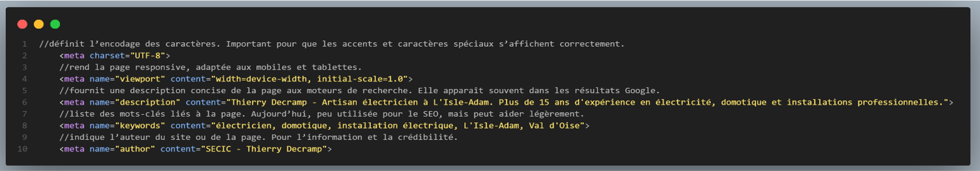
Meta-descriptions

Slide 37
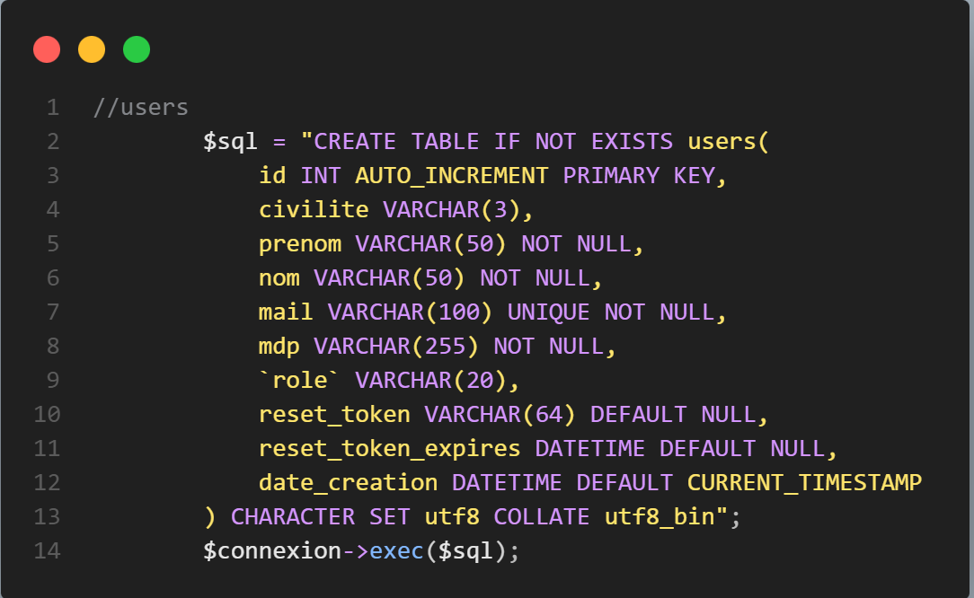
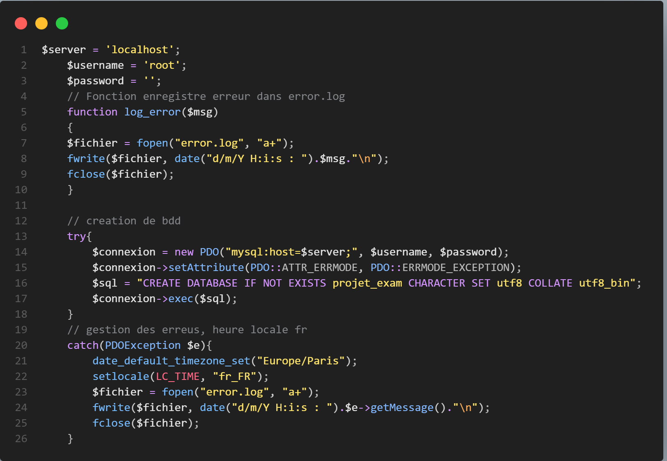
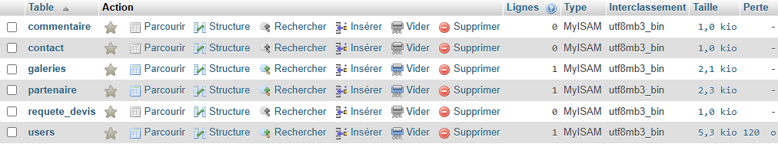
BDD
BDD

Slide 38
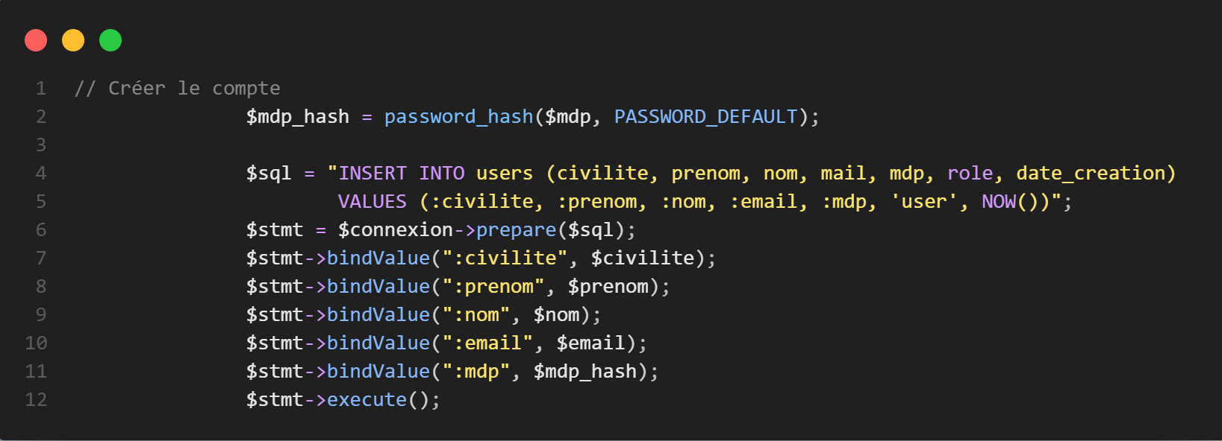
Exemple
Le mot de passe est haché avec `PASSWORD_DEFAULT` avant stockage. La requête préparée avec `bindValue` protège contre les injections SQL.

Slide 39
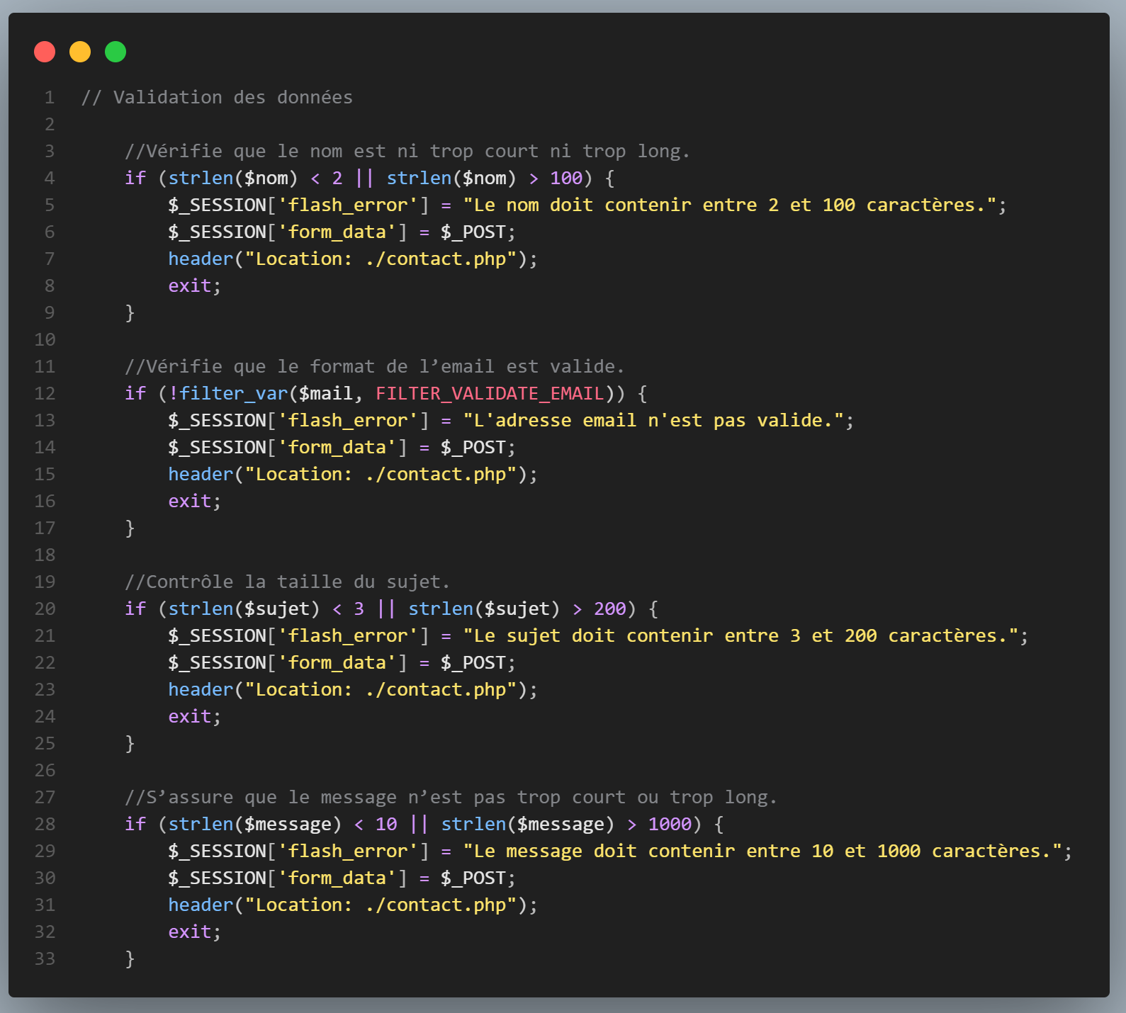
Validation fonctionnel
Validation fonctionnels (toutes les user stories).
Chaque champ est validé côté serveur avec des règles métier. Les données erronées sont renvoyées au formulaire pour correction.

Slide 40
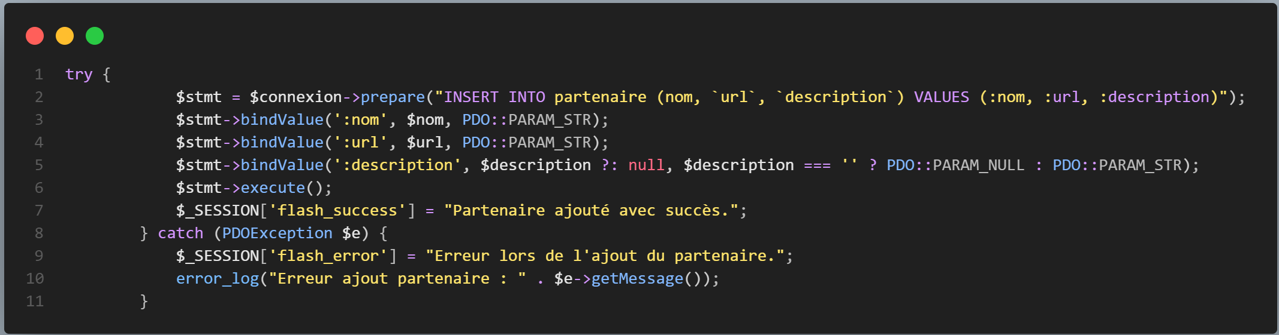
Exemple
Utilisation de `prepare()` et `bindValue()` pour préparer la requête SQL des données. Le `try-catch` capture les erreurs de BDD.
Utilisation PDO avec requêtes préparées (prévention SQL injection).
Utilisation de `prepare()` et `bindValue()` pour préparer la requête SQL des données. Le `try-catch` capture les erreurs de BDD.
Utilisation PDO avec requêtes préparées (prévention SQL injection).

Slide 41
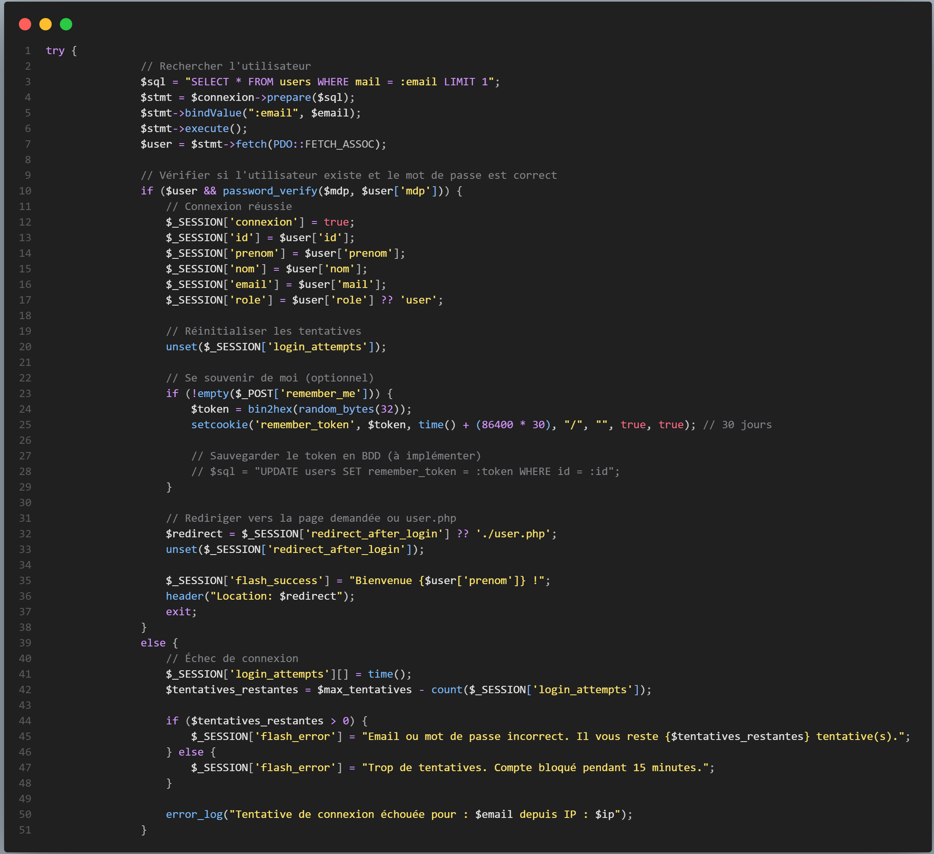
Exemple​
Exemple​
Vérification du mot de passe avec password_verify(), création de variables de session, comptage des tentatives échouées.
Vérification du mot de passe avec password_verify(), création de variables de session, comptage des tentatives échouées.

Slide 42
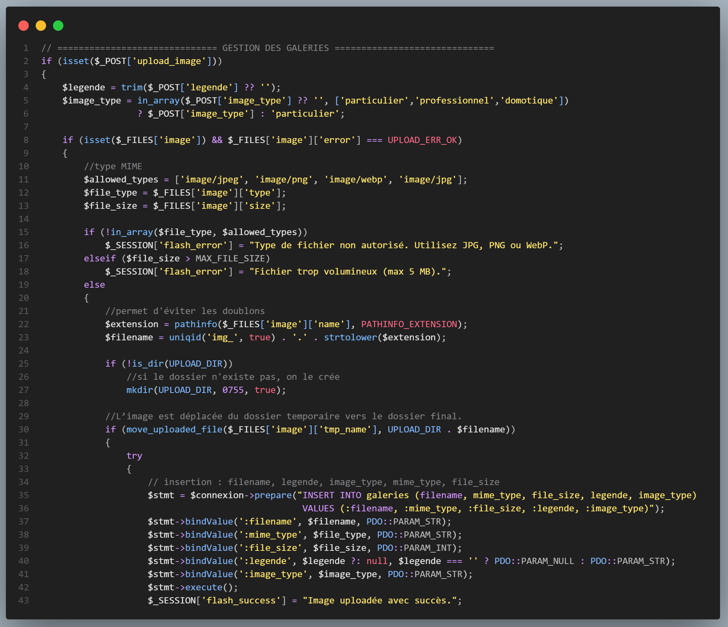
Exemple
Exemple
Vérification du type MIME, taille limitée à 5MB
, nom de fichier unique avec `uniqid()`,
création du répertoire si inexistant.
Vérification du type MIME, taille limitée à 5MB
, nom de fichier unique avec `uniqid()`,
création du répertoire si inexistant.
Vérification du type MIME, taille limitée à 5MB
, nom de fichier unique avec `uniqid()`,
création du répertoire si inexistant.
Vérification du type MIME, taille limitée à 5MB
, nom de fichier unique avec `uniqid()`,
création du répertoire si inexistant.
Vérification du type MIME, taille limitée à 5MB
, nom de fichier unique avec `uniqid()`,
création du répertoire si inexistant.
Vérification du type MIME, taille limitée à 5MB
, nom de fichier unique avec `uniqid()`,
création du répertoire si inexistant.
Vérification du type MIME, taille limitée à 5MB
, nom de fichier unique avec `uniqid()`,
création du répertoire si inexistant.
Vérification du type MIME, taille limitée à 5MB
, nom de fichier unique avec `uniqid()`,
création du répertoire si inexistant.
Vérification du type MIME, taille limitée à 5MB
, nom de fichier unique avec `uniqid()`,
création du répertoire si inexistant.
Vérification du type MIME, taille limitée à 5MB
, nom de fichier unique avec `uniqid()`,
création du répertoire si inexistant.
Vérification du type MIME, taille limitée à 5MB
, nom de fichier unique avec `uniqid()`,
création du répertoire si inexistant.
Vérification du type MIME, taille limitée à 5MB
, nom de fichier unique avec `uniqid()`,
création du répertoire si inexistant.
Vérification du type MIME, taille limitée à 5MB
, nom de fichier unique avec `uniqid()`,
création du répertoire si inexistant.
Vérification du type MIME, taille limitée à 5MB
, nom de fichier unique avec `uniqid()`,
création du répertoire si inexistant.
Vérification du type MIME, taille limitée à 5MB
, nom de fichier unique avec `uniqid()`,
création du répertoire si inexistant.
Vérification du type MIME, taille limitée à 5MB
, nom de fichier unique avec `uniqid()`,
création du répertoire si inexistant.

Slide 43
Conclusion
Cycle complet réalisé :
Analyse des besoins
Conception (UML / MERISE)
Développement (PHP)
Déploiement
Points forts :
Sécurisation renforcée : hash des mots de passe, PDO sécurisées
RGPD partiel : bannière cookies + mentions légales
Site responsive et optimisé SEO
Livrables principaux :
Maquette Figma
Code source PHP
Base de données MySQL
Documentation technique & projet
Axes d’amélioration :
Ajouter davantage de tests automatisés et fonctionnels
Développer un tableau de bord Admin plus complet

